Slide 2
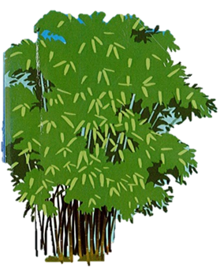
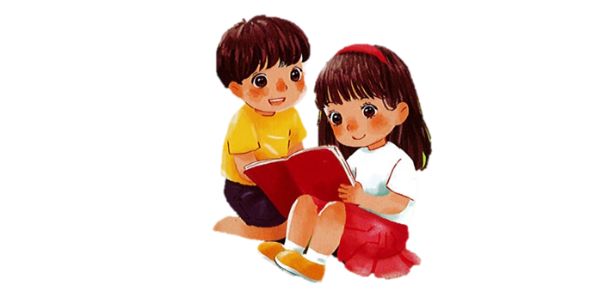
TIẾNG VIỆT 1

Slide 3
Khởi động
1
xinh xinh
kính râm
chanh thịnh

Slide 4
Nhận biết
2
́
Êch con thích đọc sach.
́

Slide 5
Bài
ach êch ich
58
Nhận biết
2
́
ch
Êch con thích đọc sach.
́

Slide 6
Đọc
3
ach
êch
ich
s
ach
sach
́

Slide 7
So sánh
a
ê
i
ach
ch
êch
ch
ich
ch

Slide 8
ach
ach
ach
vách
tách
sạch
êch
êch
êch
chếch
mếch
lệch
ich
bích
xích
kịch

Slide 9
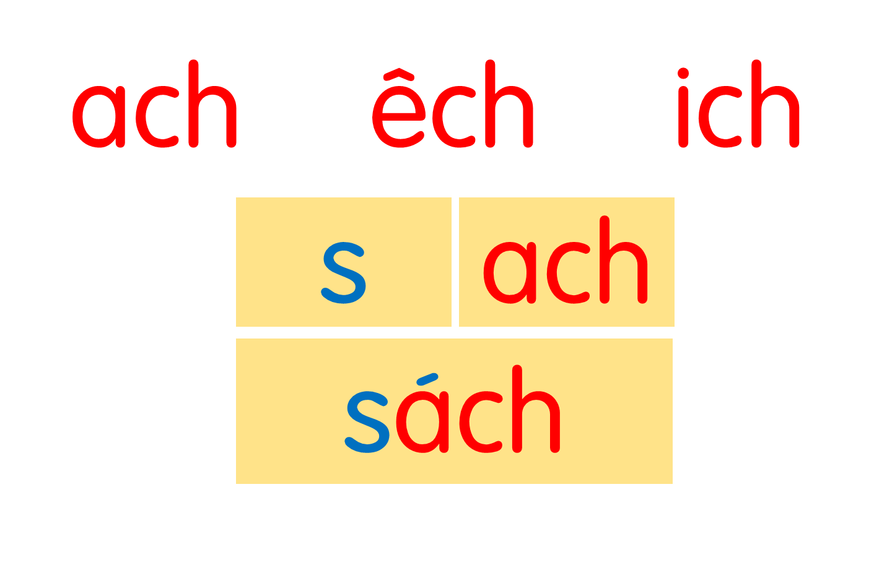
vách
tách
sạch
chếch
mếch
lệch
bích
xích
kịch
Notes:
Ôn lại

Slide 10
ach
sách vở
Notes:
Hay còn gọi là CHIM ĐA ĐA

Slide 11
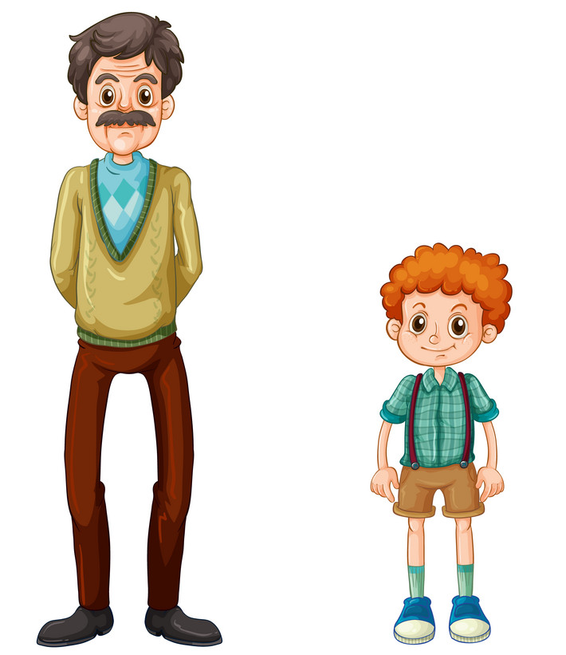
già
trẻ
cao
thấp
êch
chênh lệch
Notes:
Chênh lệch về độ tuổi và cao thấp

Slide 12
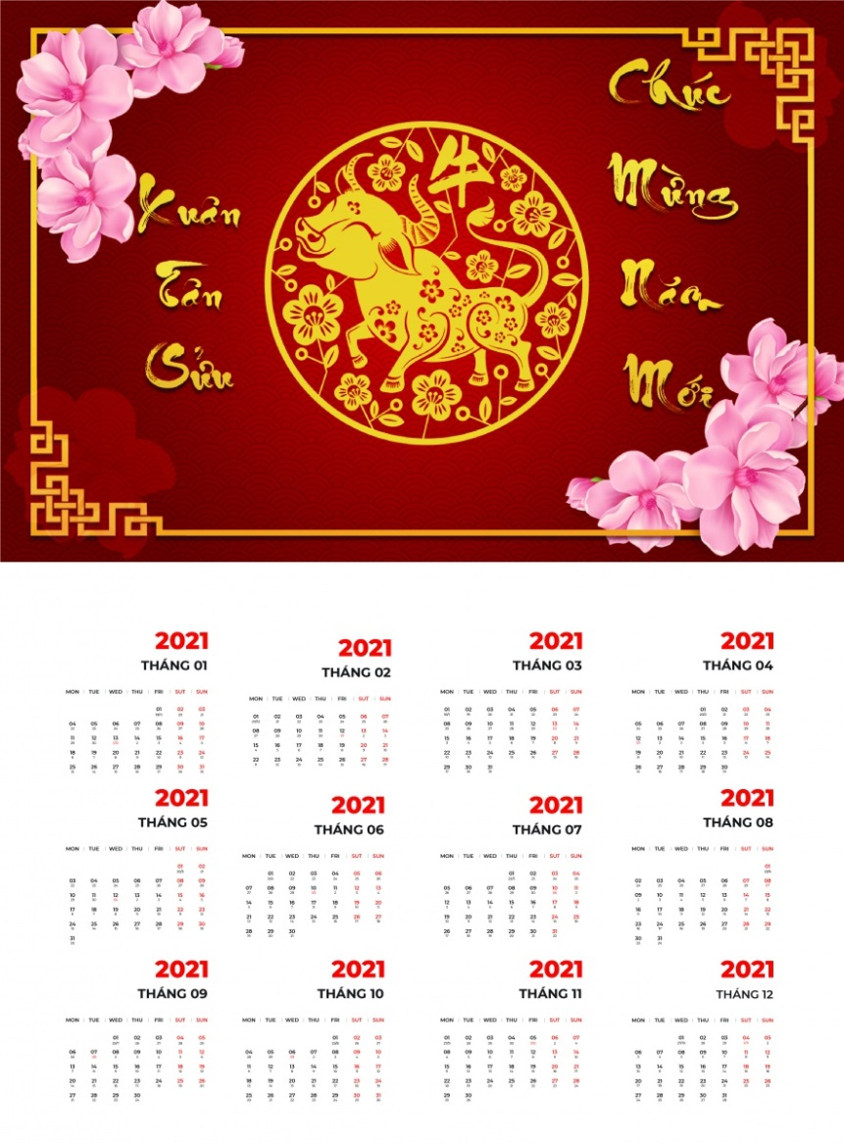
tờ lịch
ich

Slide 13
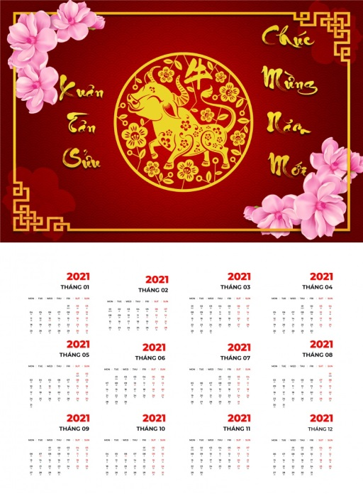
sách vở
chênh lệch
tờ lịch

Slide 14
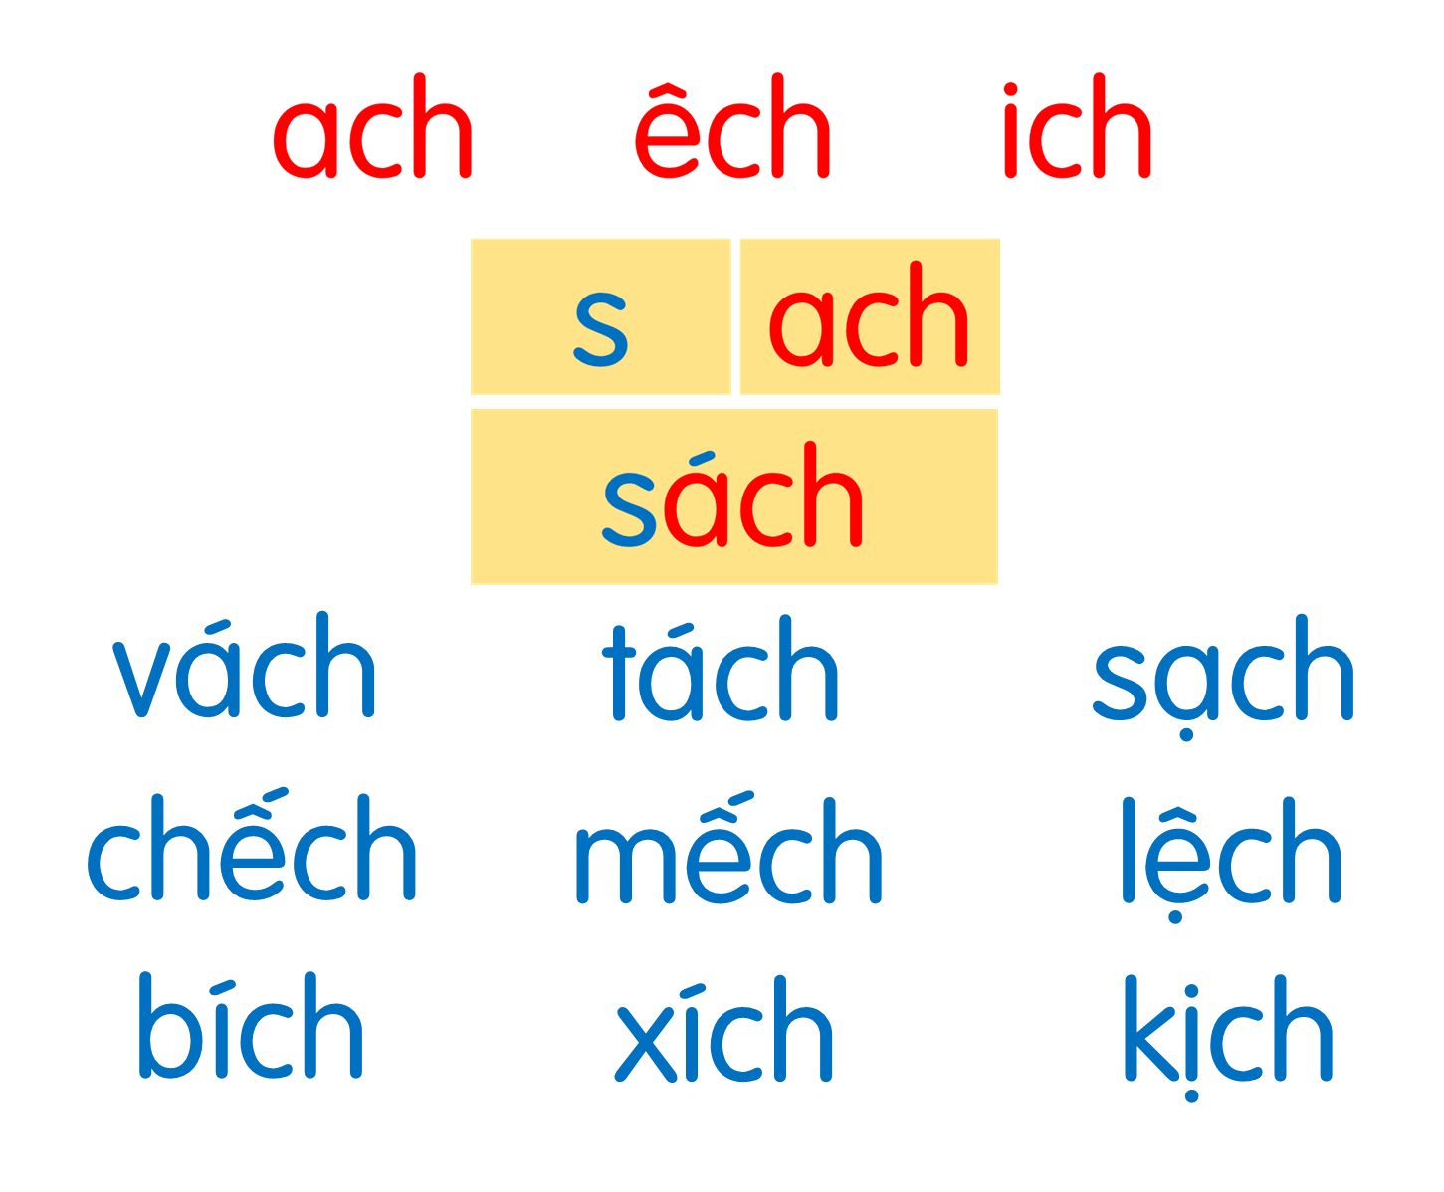
sách vở
chệnh lệch
tờ lịch
Notes:
Ôn lại

Slide 15
Hướng dẫn viết bảng
4
ach
ach

Slide 17
êch
êch

Slide 19
Łch
Łch

Slide 21
ach
êch
Łch

Slide 22
sáε

Slide 23
Έêζ Δʸε

Slide 24
lịch

Slide 25
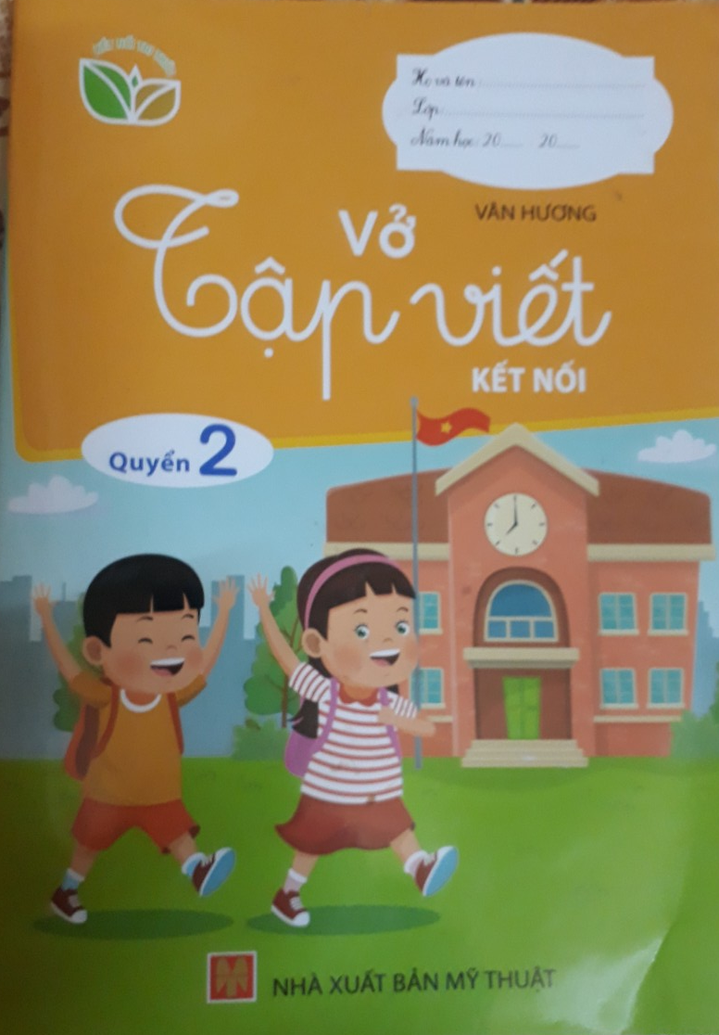
Trang 19

Slide 26
Đọc
6
1
2
3
Ếch cốm
Có một hôm ếch cốm
Tinh nghịch nấp bờ ao
Mải rình bắt cào cào
Quên sách bên bờ cỏ.
Tới lớp cô hỏi nhỏ:
- Sách đâu ếch học bài?
Cậu gãi đầu, gãi tai:
- Thưa cô, em xin lỗi.
(Mộc Miên)
4
5
6
7
8

Slide 27
1
Ếch cốm
Có một hôm ếch cốm
Tinh nghịch nấp bờ ao
Mải rình bắt cào cào
Quên sách bên bờ cỏ.
Tới lớp cô hỏi nhỏ:
- Sách đâu ếch học bài?
Cậu gãi đầu, gãi tai:
- Thưa cô em xin lỗi.
(Mộc Miên)
2

Slide 28
Ếch cốm
Có một hôm ếch cốm
Tinh nghịch nấp bờ ao
Mải rình bắt cào cào
Quên sách bên bờ cỏ.
Tới lớp cô hỏi nhỏ:
- Sách đâu ếch học bài?
Cậu gãi đầu, gãi tai:
- Thưa cô, em xin lỗi.
(Mộc Miên)

Slide 29
ếch
sách
tinh nghịch
Notes:
Luyện luôn từ khó đọc nhé!

Slide 30
Ếch cốm để quên sách ở đâu?
Vì sao ếch để quên sách?
Ếch nói gì khi cô giáo hỏi sách của ếch đâu?
Em rút ra được bài học gì từ chú ếch cốm?
Ếch cốm
Có một hôm ếch cốm
Tinh nghịch nấp bờ ao
Mải rình bắt cào cào
Quên sách bên bờ cỏ.
Tới lớp cô hỏi nhỏ:
- Sách đâu ếch học bài?
Cậu gãi đầu, gãi tai:
- Thưa cô em xin lỗi.
(Mộc Miên)

Slide 31
Ếch cốm
Có một hôm ếch cốm
Tinh nghịch nấp bờ ao
Mải rình bắt cào cào
Quên sách bên bờ cỏ.
Tới lớp cô hỏi nhỏ:
- Sách đâu ếch học bài?
Cậu gãi đầu, gãi tai:
- Thưa cô em xin lỗi.
(Mộc Miên)
sách vở
chệnh lệch
tờ lịch

Slide 32
Nói
7
Lớp học của em

Slide 34
Ếch cốm
Có một hôm ếch cốm
Tinh nghịch nấp bờ ao
Mải rình bắt cào cào
Quên sách bên bờ cỏ.
Tới lớp cô hỏi nhỏ:
- Sách đâu ếch học bài?
Cậu gãi đầu, gãi tai:
- Thưa cô em xin lỗi.
(Mộc Miên)
sách vở
chệnh lệch
tờ lịch

Slide 35
Dặn dò

